Slide 1
Lehrpersonenkonferenz des Kantons Zürich (LKVZH)
Öffentlich-rechtliche Lehrermitsprache

Slide 2
Bildungsdirektion
Bildungsdirektorin
Frau Dr. Silvia Steiner
Generalsekretariat
Bildungsplanung
Fachstelle für Schulbeurteilung
Volksschulamt
(Marion Völger)
VSA
Mittelschul- und
Berufsbildungsamt
MBA
Hochschulamt
HSA
Amt für Jugend und Berufsberatung
AJB
Lehrmittelverlag Zürich
LMV
Notes:
VSA
MBA
HSA
AJB
LMV

Slide 3
Volksschulamt
(Marion Völger)
VSA
Volksschule
Mittelschule
Berufsschule
SYNODE
Lehrpersonenkonferez der Volksschule
LKV
Lehrpersonenkonferez der Berufsschule
LKB
Lehrpersonenkonferez der Mittelschule
LKM
Vorstand LKV (4 Mitgl.)
Vorstand LKB
Vorstand LKM
93 Delegierte
93 Ersatzdelegierte
aus 12 Bezirken
vertreten ca. 15’000 LP
60 Delegierte
aus 37 Schulen
vertreten ca. 3300 LP
70 Delegierte
aus 20 Schulen
vertreten ca. 3000 LP
Notes:
Wir sind Teil der Synode. Die Präsidien treffen sich jeden Monat einmal zu einer Sitzung/zum Austausch, unterstützen sich gegenseitig in ihren Geschäften (Vernehmlasungen/Anliegen etc.)

Slide 4
Delegiertenversammlung LKV
93 Delegierte
93 Ersatzdelegierte
in 12 Bezirken
vertreten ca. 15’000 LP
Affoltern
Andelfingen
Meilen
Zürich
Bülach
Hinwil
Uster
Horgen
Pfäffikon
Winterthur
Dietikon
Dielsdorf

Slide 5
Vorstand: Aufgaben
Organisation der Delegiertenversammlungen
Vertretung in allen Bildungsrätlichen Kommissionen (BRK)
Mitarbeit in verschiedenen Arbeitsgruppen (AG), Begleitgruppen (BG) und weiteren Kommissionen
Durchführen von Begutachtungen
Vorarbeit bei Vernehmlassungen
Jahresgespräch VSA / BI
Notes:
Bildungsrätliche Kommission Volksschule-Berufsbildung
Bildungsrätliche Kommission für Medien und ICT
Bildungsrätliche Kommission Bildungsstandards und Lehrplan 21
Bildungsrätliche Kommission „Fokus starke Lernbeziehungen“
Bildungsrätliche Kommission für Lehrmittel (KLK)
Bildungsrätliche Kommission Fachstelle für Schulbeurteilung
Bildungsrätliche Kommission «Forum Migration und Integration»
Bildungsrätliche Kommission Mittelschulen
Forum Dialog PHZH - Schulfeld
Redaktionelle Begleitgruppe Schulblatt
VSGYM
HSK Koordinationskommission
Begleitgruppe LP 21
Begleitgruppe Evaluation und Aufsicht ISR
AG Update SSG
AG Anschlussprogramm ZAP Volksschule-Mittelschule

Slide 6
Delegiertenversammlung: Aufgaben
Nomination der Vertretung der Volksschule im Bildungsrat
Wahl des Vorstandes LKVZH
Diskussion und anschliessende Abnahme von Vernehmlassungen und Begutachtungen

Slide 7
Delegierte und Ersatzdelegierte: Aufgaben
Bildungspolitisches Interesse
Einlesen in die bildungspolitischen Themen
Meinung dazu bei der Basis einholen
Vertretung der Basis an der DV
Weiterleiten von wichtigen Informationen an die Basis
Zusammenarbeit / Austausch insb. mit Delegierten des Bezirks
Netzwerk aufbauen

Slide 8
Unsere Ansprechpartner
Bildungsdirektion (BI)
Volksschulamt (VSA)
Lehrmittelverlag (LMV)
Pädagogische Hochschule Zürich (PHZH)
Synode
Verbände
...

Slide 9
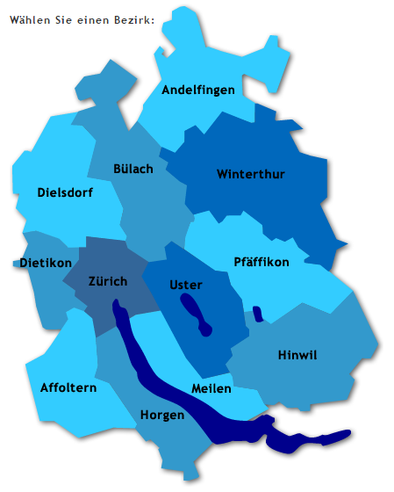
Website LKV
Verzeichnis der D/ED und der Vorstandsmitglieder
Aktuelle Dokumente
Interna-Bereich
lkvzh.ch
Notes:
Aktuelle Dokumente wie z. B. Protokolle; Präsentationen der DV im Internabereich

